Slide 1


bAV Care
Die clevere Motivation Ihrer Mitarbeiter

Slide 2
Rechtsanspruch
Seit dem 01.01.2002 besteht seitens des Arbeitnehmers ein „Rechtsanspruch auf Entgeltumwandlung (§ 1a Abs. 1 BetrAVG)“
Einen „Rechtsanspruch auf Entgeltumwandlung“ haben:
Arbeitnehmer, die bei dem Arbeitgeber, gegen den sich der Anspruch richtet, in der gesetzlichen Rentenversicherung pflichtversichert sind, oder die
Geringfügig beschäftigt sind und auf Sozialversicherungsfreiheit verzichtet haben, sowie
Arbeitnehmerähnliche Selbstständige, die in der gesetzlichen Rentenversicherung pflichtversichert sind

Slide 3
Rechtsanspruch
Seit dem 01.01.2002 besteht seitens des Arbeitnehmers ein „Rechtsanspruch auf Entgeltumwandlung (§ 1a Abs. 1 BetrAVG)“
Was bedeutet der Rechtsanspruch für Sie?
Arbeitnehmer können verlangen, dass eine betriebliche Altersversorgung für sie durchgeführt wird.
Der Arbeitgeber organisiert die Durchführung der betrieblichen Altersversorgung für den Arbeitnehmer.
Der Arbeitgeber bestimmt die Anlageform.
Der Arbeitgeber ist im Auftrag des Arbeitnehmers Vertragspartner.
Vorrangig zu beachtende Tarifverträge können die betriebliche Altersversorgung bereits im Einzelnen geregelt haben.

Slide 4

Was ist „Betriebliche Altersversorgung“?
Betriebliche Altersversorgung liegt nach §1 Absatz 1 des Betriebsrentengesetzes dann vor, wenn einem Arbeitnehmer
Leistungen der Alters-, Invaliditäts- oder Hinterbliebenenversorgung
aus Anlass seines Arbeitsverhältnisses
vom Arbeitgeber zugesagt bekommt

Slide 5
Inhalte und Ausgestaltung der Zusage
Der Arbeitgeber entscheidet über:
Umfang der Versorgungszusage und das Verhältnis der abgedeckten biometrischen Risiken
Durchführungsweg
Art der Zusage

Slide 6
Mindestinhalt der Zusage
Absicherung von mindestens einem biometrischen Risiko
Langlebigkeit
Invalidität
Hinterbliebenenversorgung

Slide 7
bAV Care
von der HanseMerkur,
denn Vorsorge muss sich auszahlen!

Slide 8
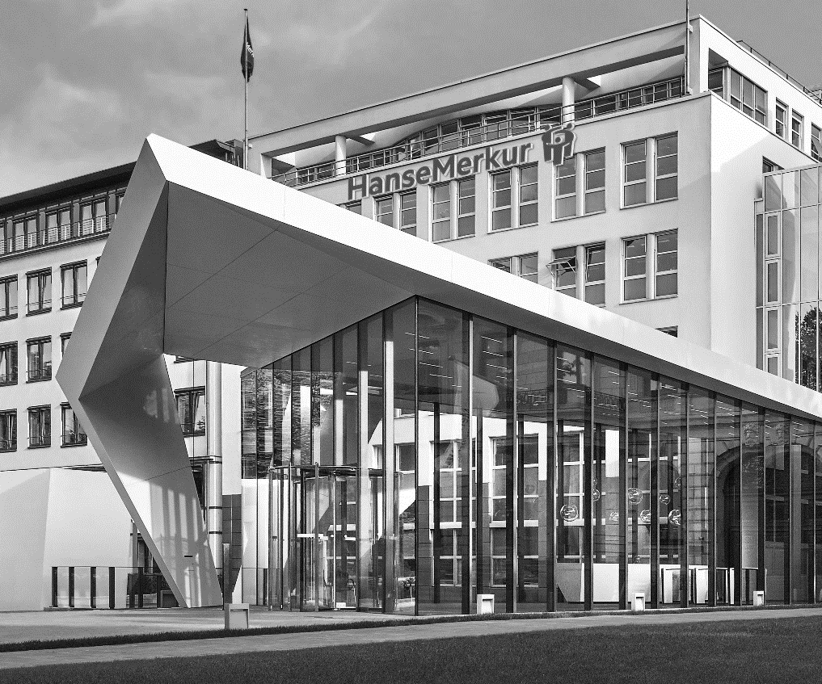


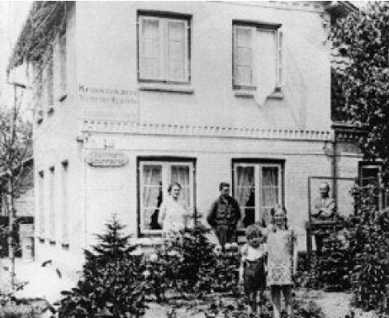
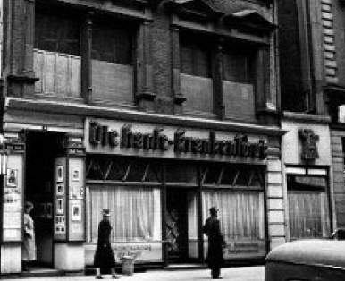
Die Wurzeln der HanseMerkur
Übernahme und Fusion
Braunschweig‘sche Lebensversicherung von 1806 mit HanseMerkur Lebensversicherung
AG
Gründung
HanseMerkur Krankenversicherung AG
2010
Gründung HanseMerkur Zentrum für Traditionelle Chinesische Medizin
am Universitätsklinikum Hamburg-Eppendorf
Einzige
selbstständige und konzernunabhängige Versicherungsgruppe am Finanzplatz Hamburg
1981
Erste Verleihung HanseMerkur Preis für Kinderschutz
1875
1936
1969
2008
Krankenversicherung
1972
1985
Lebensversicherung
1973
Allgemeine Versicherung
Fusion
1977
Reiseversicherung
2000
Speziale Krankenversicherung
2009
HanseMerkur Trust
Gründung
Hanseatische Kranken-versicherung VVaG
Gründung
Hanse- Krankenschutz VVaG
Gründung
HanseMerkur Allgemeine
Versicherung AG
Gründung
HanseMerkur Reise-versicherung AG
2012
2014
Erwerb und Rebranding
Albingia Krankenversicherung zu HanseMerkur Speziale Krankenversicherung AG
Gründung
HanseMerkur Trust AG
2015
Advigon Versicherung
Gründung
HanseMerkur Grundvermögen AG
2019
HanseMerkur International
2022
HanseMerkur Trust Swiss
2025
HanseMerkur Capital
Gründung
BD24 Berlin Direkt Versicherung
AG
Übernahme
Advigon Versicherung AG
Gründung
HanseMerkur Lebensversicherung
AG
Gründung
HanseMerkur International
AG
Gründung
HanseMerkur Capital GmbH
Gründung
HanseMerkur Trust Swiss
AG

Slide 9
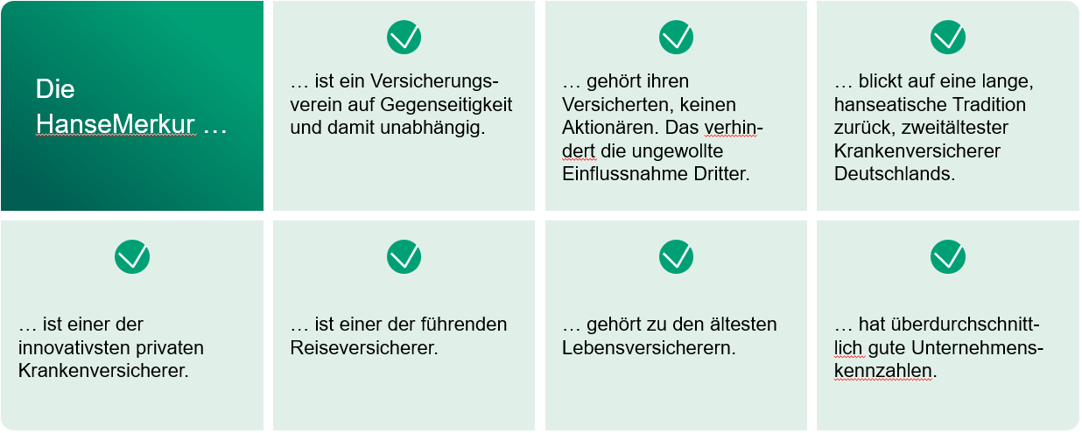
Die Mehrwerte der HanseMerkur

Slide 10




Slide 11

Im Zuge des Betriebsrentenstärkungsgesetzes wurden die Rahmenbedingungen zur bAV verändert
Höherer Förderrahmen
Verpflichtender Arbeitgeberzuschuss
zur Entgeltumwandlung

Slide 12
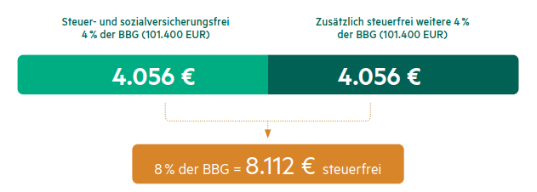
Im Zuge des Betriebsrentenstärkungsgesetzes wurden die Rahmenbedingungen zur bAV verändert
Hoher Förderrahmen
Erhöhung des steuerlichen Förder-rahmens auf 8 % der BBG West
Weiterhin 4 % der BBG von der Sozialversicherung befreit

Slide 13
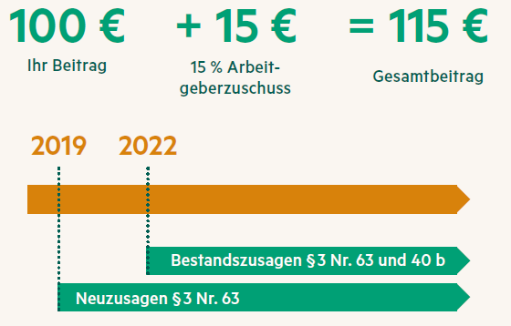
Im Zuge des Betriebsrentenstärkungsgesetzes wurden die Rahmenbedingungen zur bAV verändert
Verpflichtender Arbeitgeberzuschuss zur Entgeltumwandlung
Spart der Arbeitgeber bei einer Entgelt-umwandlung zu einer Direktversicherung Sozialversicherungsbeiträge, sieht der Gesetzgeber grundsätzlich eine Zuzahlung von mindestens 15 % der eingesparten Sozialversicherungsbeiträge vor.
Wenn der jeweilige Tarifvertrag eine andere Regelung vorsieht, kann der AG auf diese Zahlung verzichten
AN-Beitrag
15 %
AG-Zuschuss
Gesamtbeitrag

Slide 14
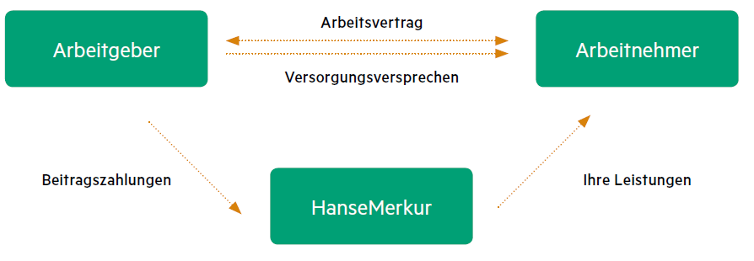
Clever vorsorgen!
  So funktioniert die Direktversicherung

Slide 15

Clever vorsorgen!
Ihre Chance im Wettbewerb um Fachkräfte
  Die Win/Win-Situation für Arbeitnehmer und Arbeitgeber
Vorteile für den Arbeitgeber:
Rechtsanspruch der Mitarbeiter auf Entgeltumwandlung wird erfüllt
Mitarbeitermotivation
Beiträge sind Betriebsausgaben
Lohnnebenkosten werden reduziert

Slide 16
Clever vorsorgen!
Ihre Chance im Wettbewerb um Fachkräfte
  Die Win/Win-Situation für Arbeitnehmer und Arbeitgeber
Vorteile für den Arbeitgeber:
Versorgungszusagen sind bilanzneutral
Risikoentlastung durch das Versicherungsunternehmen
Geringer Verwaltungsaufwand
Portabilität bei Beendigung des Arbeitsverhältnisses ist gegeben

Slide 17

  bAV Care die Direktversicherung – der Motivationsschub für Ihre Mitarbeiter !

